Slide 1
Graph Neural Network

Slide 2
Table of contents
01
02
03
Introduction
Gragh neurol network
Application of Gragh neurol network
04
05
06
Gragh convolutional network
Graphsage
Bài tập

Slide 3
01
Introduction

Slide 4
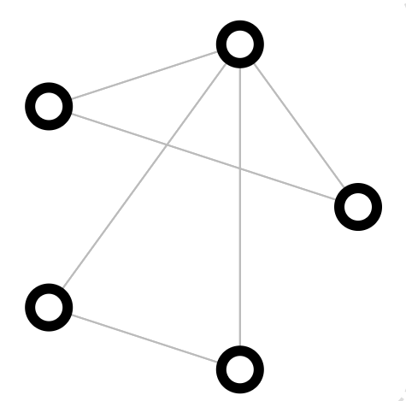
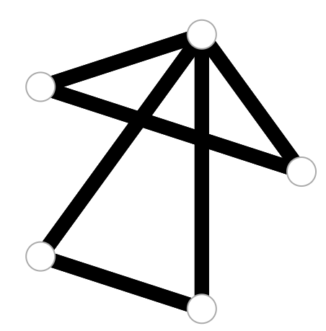
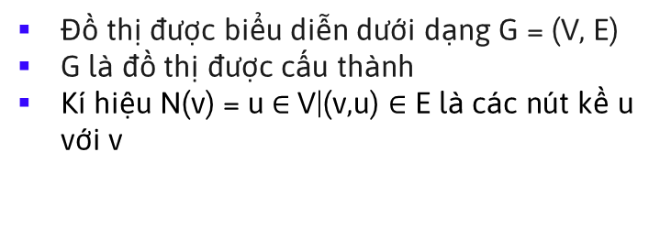
Graph theory
Đồ thị được biểu diễn dưới dạng G = (V, E)
G là đồ thị được cấu thành
Kí hiệu N(v) = u $∈$V|(v,u) $∈$ E là các nút kề u với v
V là tập hợp các nút của đồ thì
E là tập hợp các cạnh kết nối các nút của đồ thị

Slide 5
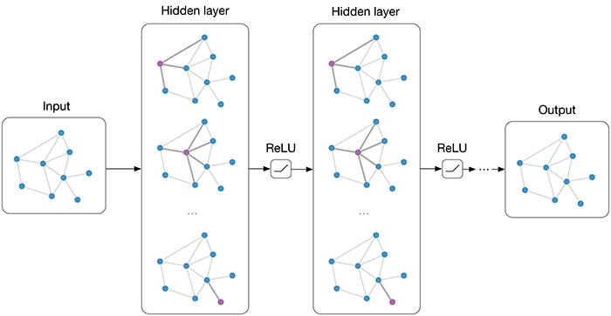
Graph theory

Slide 6
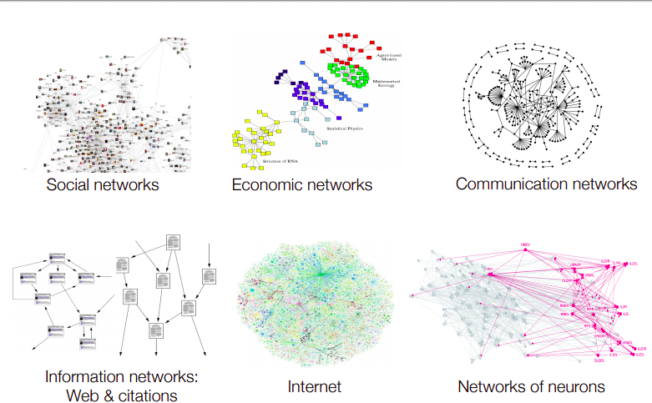
Graph theory

Slide 7
Graph theory

Slide 8
02
Application of GNNs

Slide 9
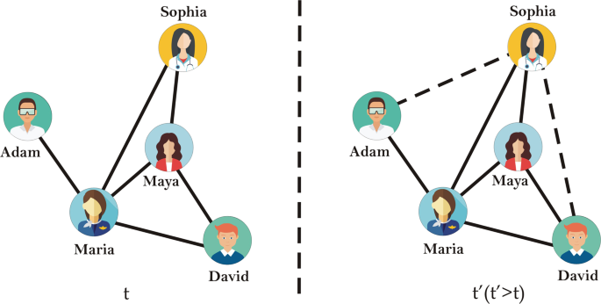
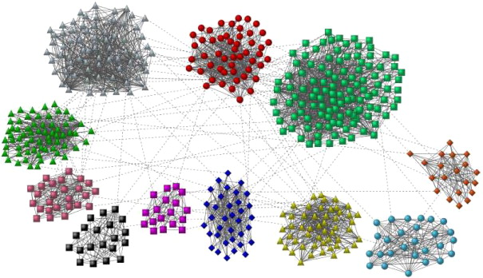
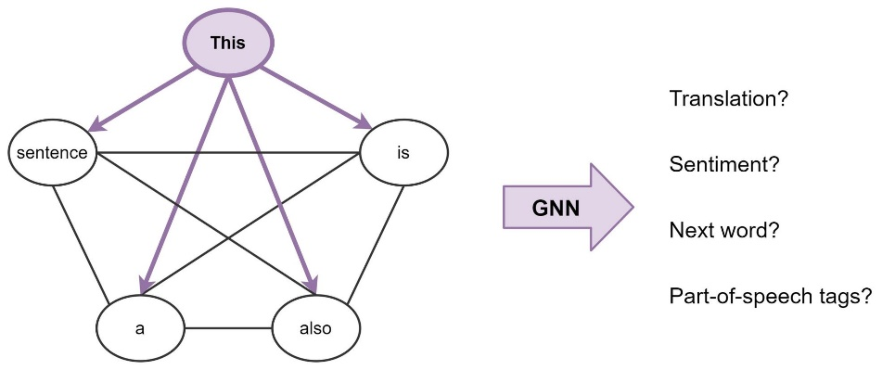
Application of GNNs
Link Prediction
Clustering & Community detection
Natural Language Processing

Slide 10
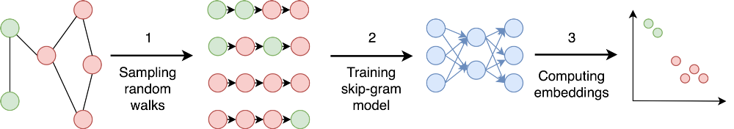
Node embeding
DeepWalk là 1 mô hình Node Embedding, dựa trên ý tưởng chủ đạo từ Word2Vec, mà cụ thể là từ mô hình Skip-gram.
Bằng việc sampling sử dụng random walk, ta đã chuyển dữ liệu từ 1 dạng cấu trúc phức tạp là đồ thị sang dạng biểu diễn sequence 1D

Slide 11
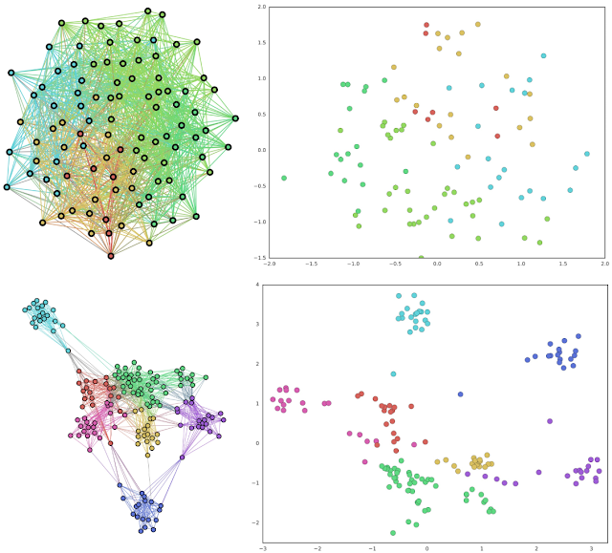
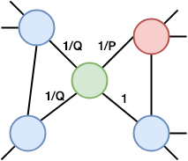
Node2Vec
Node2Vec cũng là 1 mô hình Node Embedding dựa trên ý tưởng của DeepWalk và Word2Vec
Điểm khác biệt của Node2Vec là ngoài việc sử dụng random walk như thông thường, mô hình giới thiệu thêm 2 thông số P và Q để điều chỉnh lại bước đi ngẫu nhiên trên đồ thị.

Slide 12
03
Gragh Neurol Network

Slide 13
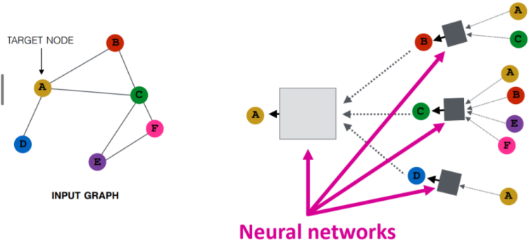
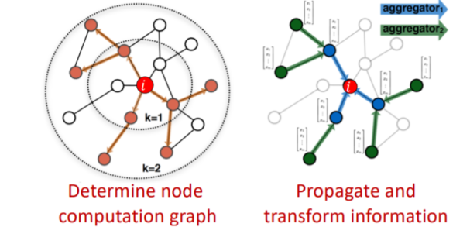
Neighborhood Aggregation
Key idea: Generate node embeddings based on local neighborhood

Slide 14
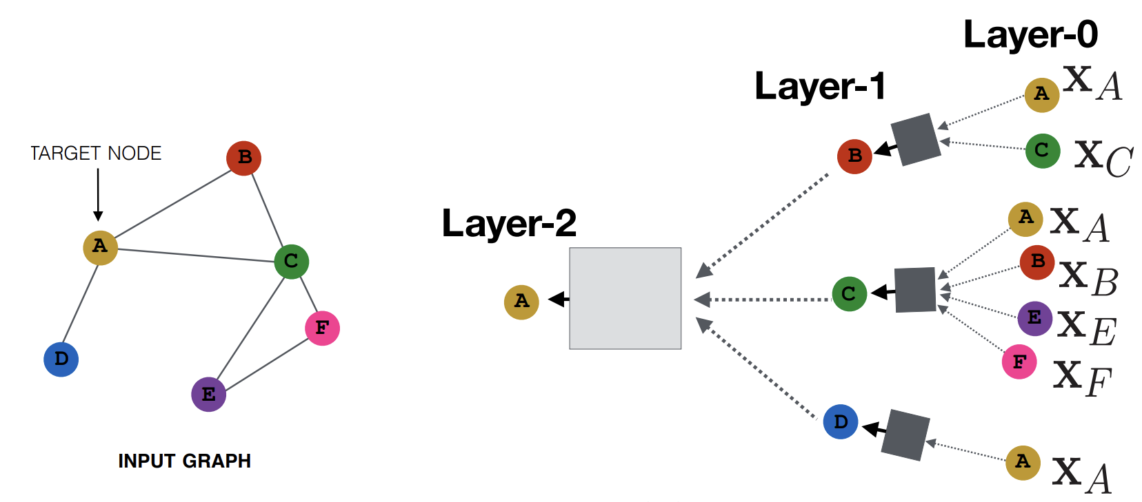
Neighborhood Aggregation
Node have embeddings each layer
Layer 0 embedding of node u is its input feature

Slide 15


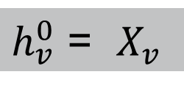
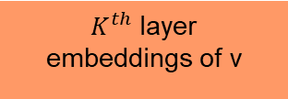





Simple neighborhood aggregation
Basic approach: Average neighbor messages and apply a neurol network
Initial layer 0 embeddings are equal to node feature
$h_{v}^{0}$ = $X_{v}$
$$\sum_{u∈N(v)}{\frac{h_{u}^{k−1}}{|N(v)|}}$$
$$h_{v}^{k}$$
$σ$
=
($W_{k}$
+ $B_{k}$
${ h}_{u}^{k−1}$)
, $∀k>0$
$K^{th}$layer embeddings of v
Average of neighbor previous layer embeddings
previous layer embeddings of v

Slide 16
04
Graph Convolutional Network

Slide 17

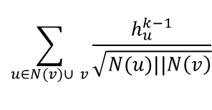


Graph Convolutional Network
GCN are a slight variation on the neighborhood aggregation idea
$$\sum_{u∈N(v)∪ v}{\frac{h_{u}^{k−1}}{\sqrt{N(u)||N\left(v\right)}}}$$
$$h_{v}^{k}$$
$σ$
=
($W_{k}$
instead of simple average, normalization varies across neighbors
Use the same transformation matrix for self and neighbor embeddings

Slide 18

Batch Implementation
1 hidden layer có thể được biểu diễn như sau:
$$H^{(k+1)}=f(H^{k},A)$$
$$H^{(k+1)}=σ(D^{−\frac{1}{2}}\text{AI}D^{−\frac{1}{2}}H^{}W_{k})$$
Trong đó hàm f có thể biểu diễn đơn giản bằng công thức sau:

Slide 19
05
GraghSage

Slide 20
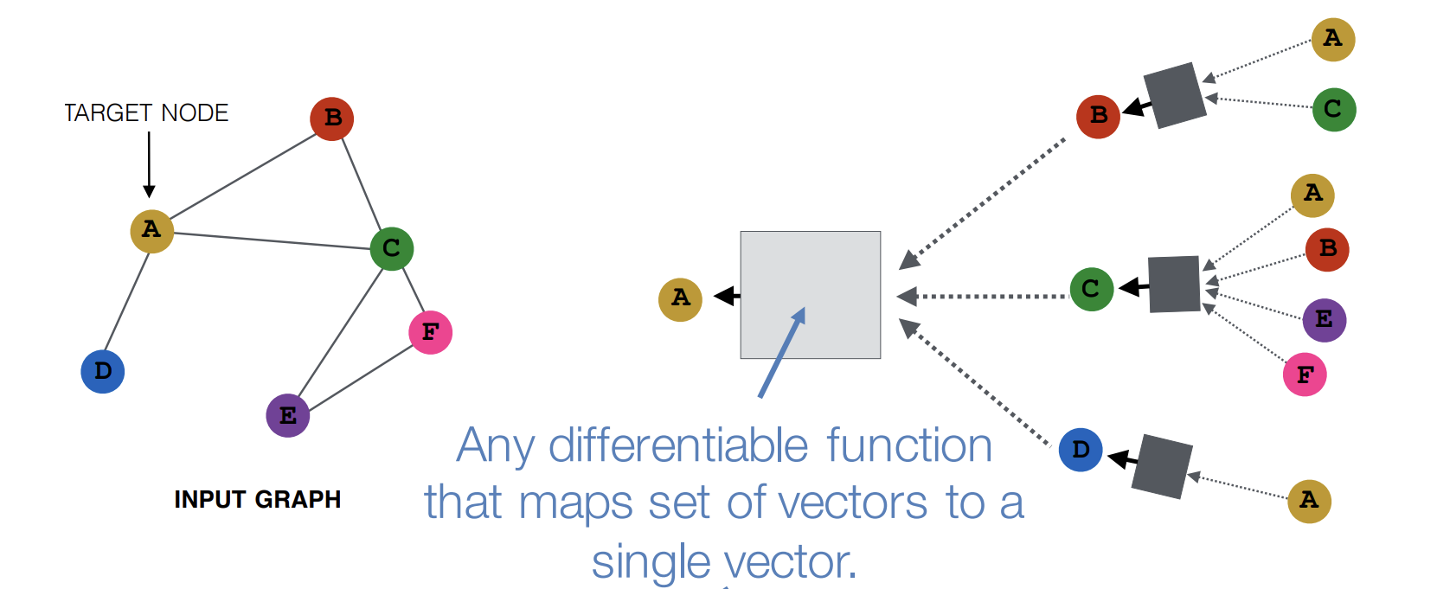
GraphSAGE
So far we have aggregated the neighbor messages by taking their (weighted) average, can we do better?
$H_{v}^{k}= σ(A_{k}∙AGG\left(\left\{h_{u}^{k−1},∀u∈N\left(v\right)\right\}\right),B_{k}h_{u}^{k−1}$)

Slide 21

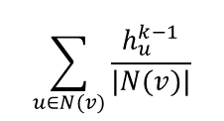

GraphSAGE Variants
Mean
$$\sum_{u∈N(v)}{\frac{h_{u}^{k−1}}{|N(v)|}}$$
AGG =
Pool
Transfrom neighbor vectors and apply symmetric vectors function
AGG =$γ(\left\{Qh_{u}^{k−1},∀u∈N\left(n\right)\right\})$
LSTM
Apply LSTM to random permutation of neighbor
AGG =$LTMS([h_{u}^{k−1},∀u∈π(N\left(n\right))])$

Slide 22
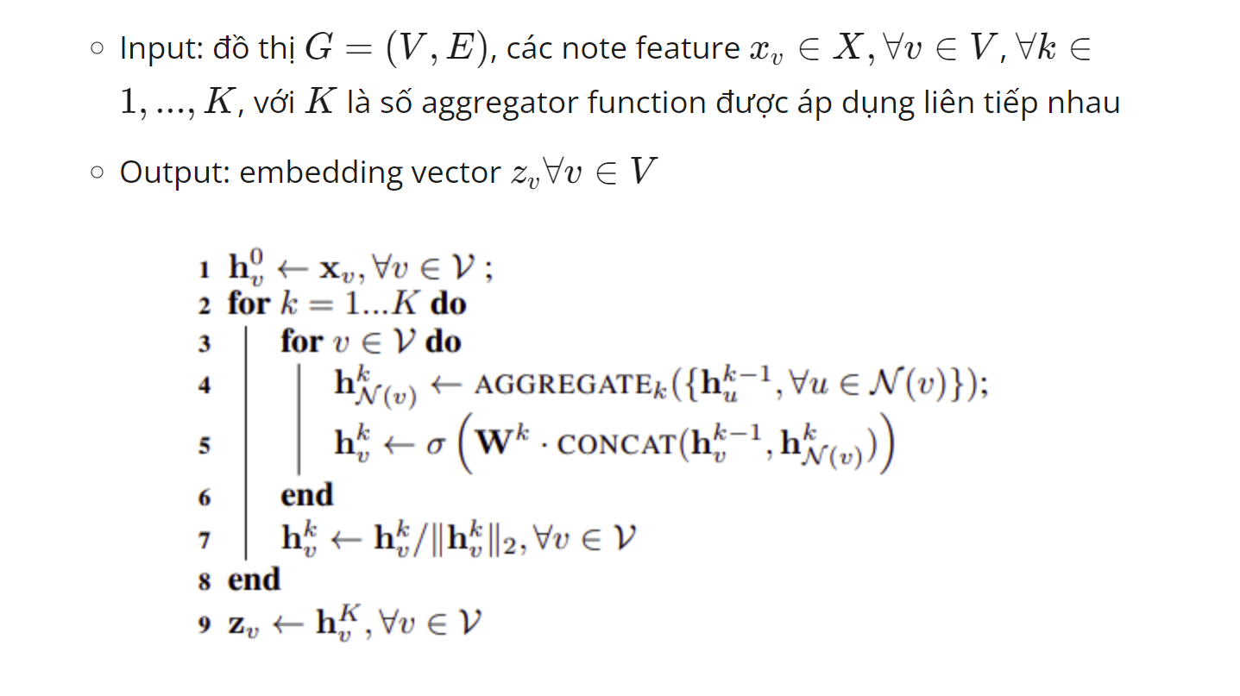
GraphSAGE

Slide 23
Disadvantages of
Graph Neural Networks
Memory requirement
The model weights are still updated epoch-by-epoch, but for each epoch are updated according to full-batch gradient descent
Transductive setting
limited to undirected graph
Directed edges and edge features
Very poor with those new buttons and requires re-training to update the model
Limiting assumption

Slide 24
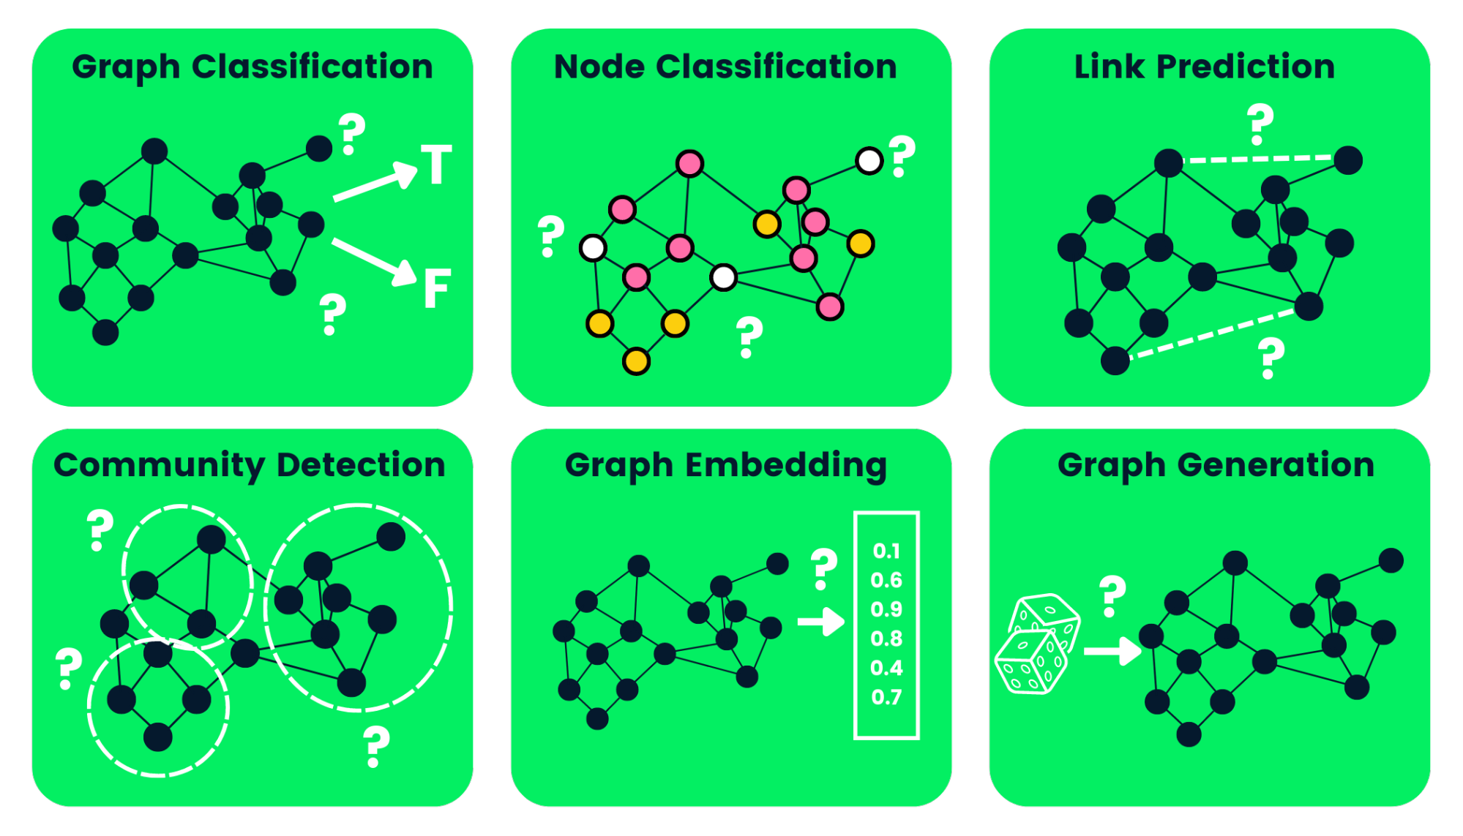
Types of Graph Neural Networks Tasks
6
Graph Generation
1
Graph Classification
2
5
Graph Embedding
Node Classification
4
Link Prediction
3
Community Detection

Slide 25
06
Bài Tập

Slide 26
1
Hãy giải thích cách GNN áp dụng đặc trưng của các đỉnh và cạnh để tính toán đặc trưng của một đỉnh trong đồ thị.
Cách GNN áp dụng đặc trưng của các đỉnh và cạnh để tính toán đặc trưng của một đỉnh trong đồ thị là sử dụng một mạng nơ-ron để tính toán đặc trưng của mỗi đỉnh dựa trên đặc trưng của đỉnh đó và các đặc trưng của các đỉnh và cạnh kề. Quá trình tính toán đặc trưng này được thực hiện thông qua các lớp của GNN

Slide 27
2
Hãy nêu ví dụ về các loại lớp GNN khác nhau và giải thích sự khác nhau giữa chúng.
Graph Convolutional Network (GCN): Sử dụng tích chập đồ thị để lấy trung bình trọng số của các đặc trưng của các đỉnh và cạnh kề để tính toán đặc trưng của mỗi đỉnh.
GraphSAGE: Sử dụng phép tổng hợp cục bộ (local aggregation) để lấy thông tin đặc trưng từ các đỉnh và cạnh kề để tính toán đặc trưng của mỗi đỉnh.
Gated Graph Neural Network (GGNN): Sử dụng cổng đầu vào để xác định độ quan trọng của các đỉnh và cạnh kề để tính toán đặc trưng của mỗi đỉnh.

Slide 28
3
Hãy giải thích cách GNN giải quyết vấn đề về sự thay đổi kích thước đồ thị (graph size) trong quá trình huấn luyện.
GNN giải quyết vấn đề về sự thay đổi kích thước đồ thị trong quá trình huấn luyện bằng cách sử dụng các lớp chuyển đổi (pooling, unpooling) để điều chỉnh kích thước đồ thị.

